Slide 1
BEWONERSAVOND
Van Bennekomweg Doorn
8 september 2021
Welkom namens Gemeente Utrechtse Heuvelrug:
Gerrit Boonzaaijer Wethouder
Vivan Bongers Projectleider
Judith Weber Projectassistent
Marjan Tijs Stedenbouwkundige
Koen Vreeker Planoloog
Paul van Die Planjurist

Slide 2
OPZET VAN DE AVOND
Opzet avond & project Vivan Bongers
Stedenbouwkundig kader Marjan Tijs
Planologische uitwerking Koen Vreeker
REACTIE & VRAGEN

Slide 3
OPZET VAN DE AVOND
Waar staan we?
Concept stedenbouwkundig kader &
Concept voorontwerpbestemmingsplan
Wat is vanavond het doel?
Informatieve avond, denkt u mee?
Wat is het vervolg?
Uw opmerkingen worden getoetst en waar mogelijk overgenomen.
Alle reacties en vragen worden beantwoord in een bewonersbrief.
Wanneer kunt u weer reageren?
Begin 2022 is het ontwerpbestemmingsplan gereed
U heeft dan de mogelijkheid voor uw officiële reactie

Slide 4
CONCEPT PLANNING
Stedenbouwkundig kader & Bestemmingsplan
Tender &
Selectie bouwende partij
Planuitwerking &
Vergunning
Start bouw
2021
2022
2023
2024
2025
2026

Slide 5
STEDENBOUWKUNDIG KADER
Van Bennekomweg Doorn

Slide 6
De opgave
Inpassing 28 woningen: sociaal & middelduur
Behoud bestaande parkeergelegenheid voor het centrum
Toevoegen parkeergelegenheid voor nieuwe woningen conform GVVP
Inpassing voegt zich naar de opbouw van de omgeving
Inpassing houdt rekening met aangrenzende buurpercelen

Slide 7
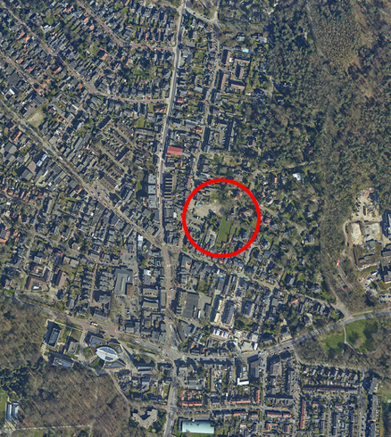
Verkenning van de locatie
Dicht bij het centrum
Ingesloten ligging
Direct ontsloten vanaf Van Bennekomweg
Oude verbinding naar Parklaan

Slide 8
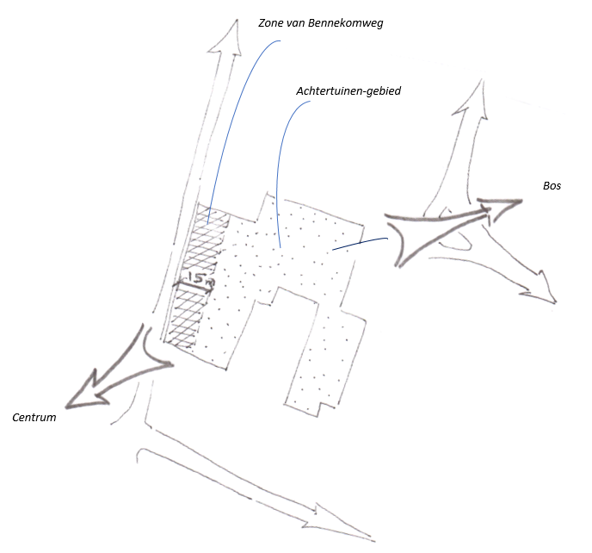
Nadere analyse van de locatie 1
Gebied ‘valt’ in 2 delen uiteen
verbinding tussen oost en west

Slide 9
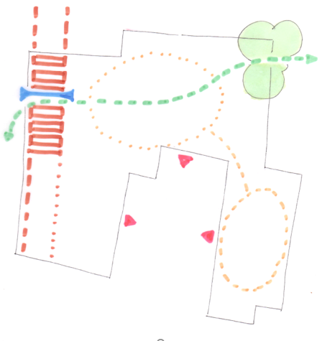
Nadere analyse van de locatie 2
Lint
(Binnen-)hof

Slide 10
randvoorwaarden
Lint
Aanvullen/herstel straatwand Van Bennekomweg;
Aansluiten bij ruimtelijk beeld;
Oriëntatie van woningen primair op Van Bennekomweg;
Goothoogte: max 4,5 m, incidenteel hoger;
Bouwhoogte: max 10, incidenteel hoger (poortwoning?);
Afgedekt met kap;
Fijne korrel: gevels niet te breed, tenzij nadrukkelijk geleed;
Afstand tot zijdelingse perceelsgrens max 2 m.

Slide 11
randvoorwaarden
Hof
Twee subdelen;
Ligging in achtertuinen-gebied;
Oriëntatie van woningen op binnenhof;
Achter –of zijtuinen naar de buiten randen;
Lage goot aan achterzijde: max 3m*;
Goothoogte voorgevel: max 6m*;
Doorgaande wandelroute van Parklaan naar centrum;
Behoud bomen in noordoosthoek;
Rekening houden met eventueel aansluiten aanliggende percelen.

Slide 12
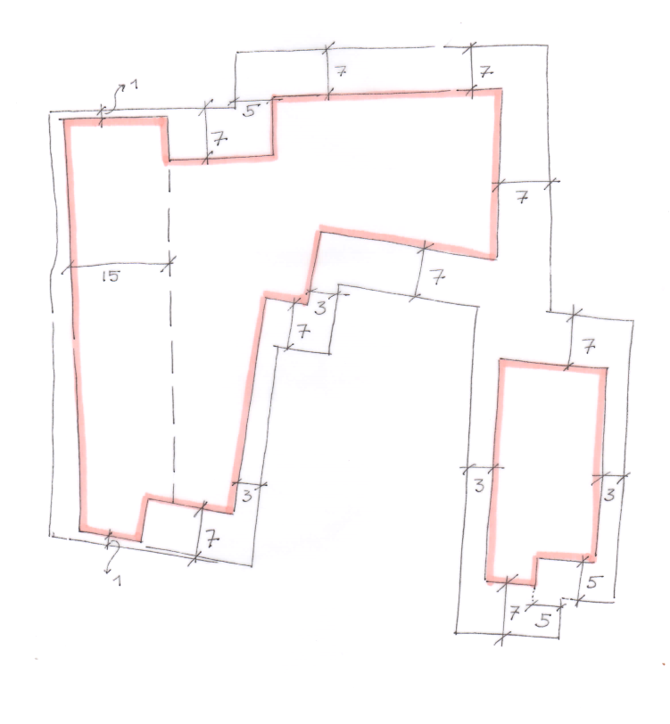
afstanden hoofdgebouwen tot randen in Hof:
Vanwege ingesloten ligging:
In principe minimaal 7 m bij achtertuin, tenzij:
diepe buurtuinen
zijtuinligging buurtuinen
aanwezige bebouwing op buurtuinen
In principe minimaal bij 3 m zijtuin.

Slide 13
PLANOLOGISCHE UITWERKING
Van Bennekomweg Doorn

Slide 14
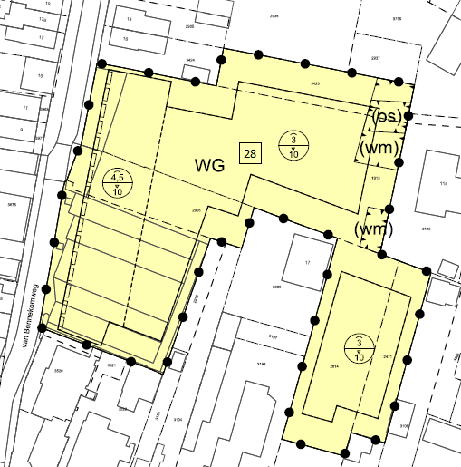
verbeelding

Slide 15
Van tekentafel naar ontwerpbestemmingsplan
Informatieavond
Verwerken reacties informatieavond
College start vooroverleg met Provincie en Hoogheemraadschap
Verwerken reacties Provincie Hoogheemraadschap
College geeft ontwerpbestemmingsplan en aanvullende welstandscriteria vrij voor ter inzage eerste kwartaal 2022.

Slide 16
Van ontwerp naar vaststelling
Zes weken ter inzage voor zienswijzen
Beantwoorden zienswijzen
College stuurt bestemmingsplan naar raad ter besluitvorming
Behandeling gemeenteraad
Beeldvormend inspreken door indieners zienswijzen;
Oordeelsvormend, raadsleden komen tot een oordeel;
Besluitvormend, raadsleden nemen besluit.

Slide 17
Van vaststelling naar uitspraak Raad van State
Publicatie besluit gemeenteraad
Beroepstermijn gaat lopen;
Opstellen verweerschrift (indien beroep ingesteld)
Hoorzitting Raad van State
Uitspraak

Slide 18
Doorlooptijden
Vooroverleg vierde kwartaal 2021
Ontwerpbestemmingsplan eerste kwartaal 2022
Besluitvorming gemeenteraad tweede kwartaal 2022
Uitspraak raad van state half jaar eind 2022 / begin 2023

Slide 19
REACTIE & VRAGEN
Van Bennekomweg Doorn
Dit kan ook nog schriftelijk tot 15 september 2021
via Judith.weber@heuvelrug.nl

Slide 20
Reactie kan ook nog schriftelijk tot 15 sept.2021 via Judith.weber@heuvelrug.nl

Slide 21
Lint
(Binnen-)hof
Reactie kan ook nog schriftelijk tot 15 sept.2021 via Judith.weber@heuvelrug.nl

Slide 22
BEDANKT VOOR UW KOMST
Van Bennekomweg Doorn
Dit kan ook nog schriftelijk tot 15 september 2021
via Judith.weber@heuvelrug.nl

Slide 23
Welstandsparagraaf:
Totale inbreidingslocatie:
Aansluiten bij traditionele dorpse materiaalgebruik in de omgeving: gebakken stenen in rode of bruine tint, eventueel gecombineerd met houten delen;
Mansarde kappen of zadeldaken. Voorkeur voor mansarde kappen;
Gebruik van dakpannen;
Eventueel aan voorzijde ook dakkappellen, echter niet te fors in vergelijking tot het dakvlak;
Maximale hellingshoek kap: 65 graden; bij mansarde kap 75 graden;
Relatief gesloten gevels;
Inpandige opgangen bij boven- en benedenwoningen.

Slide 24
Welstandsparagraaf:
Specifiek Lint:
Nadruk op de individualiteit van panden;
Specifiek voor Hof:
Samenhangende architectuur: alle bebouwing is onderdeel van één ‘familie’.

